Slide 1
中国知网检索结果的分面统计
吉久明

Slide 2
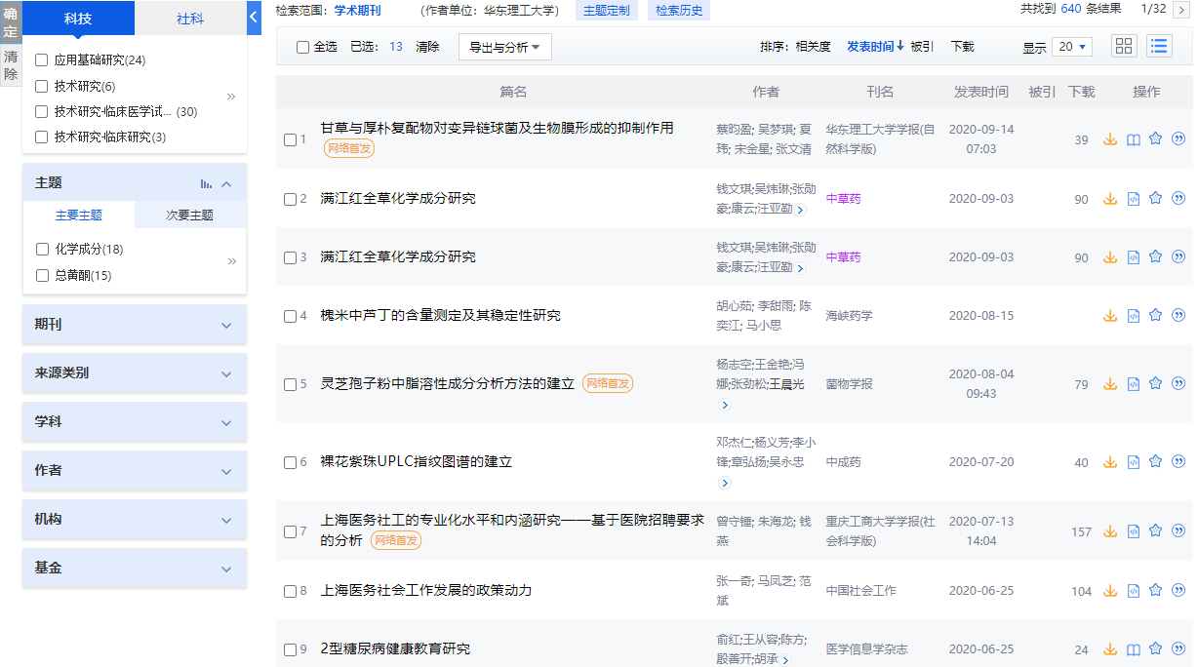
检索结果的分面统计功能

Slide 3
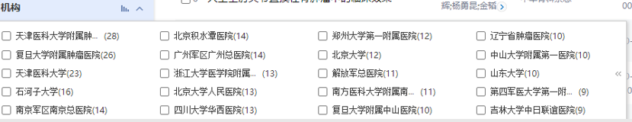
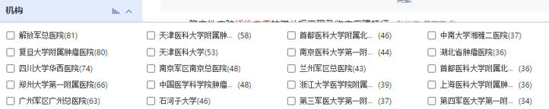
案例：通过分面分析比较检索结果的不同
国内发表与滑膜肉瘤相关研究的机构？
运用上位、同位概念后

Slide 4
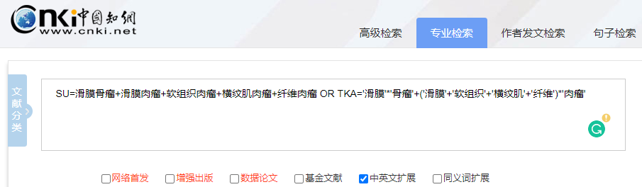
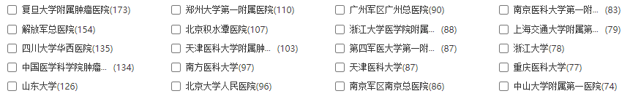
分面统计：查全很重要

Slide 5

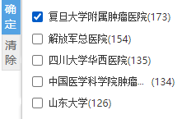
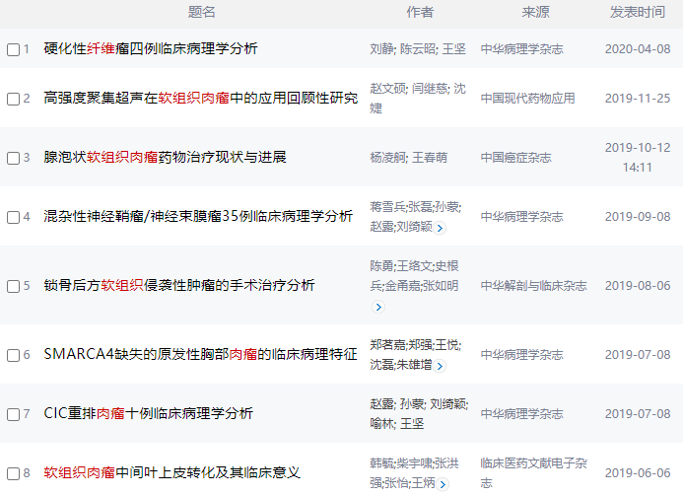
利用分面统计结果二次检索
Refine
精炼

Slide 6
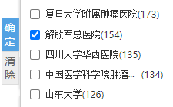
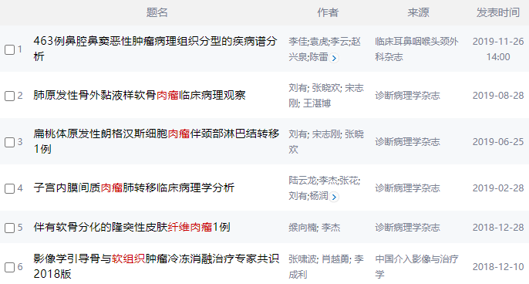
利用分面统计结果二次检索
Refine
精炼

